Slide 1
2026 Q3 · QUARTERLY BUSINESS REVIEW
Q3 业务回顾
收入小幅下滑，但增长引擎已经失速：净增近乎归零，NPS 跌破预警线
汇报对象
汇报人
数据截止
VP / 管理层
产品与增长团队
2026-09-30
Notes:
开场（30 秒）：这是 Q3 季度回顾。今天只讲三件事——Q3 发生了什么、为什么、我们接下来怎么做。基调先说清楚：收入本身问题不大，真正需要立刻处理的是增长引擎和体验指标。

Slide 2
EXECUTIVE SUMMARY
一页结论：收入是「慢性下滑」，客户与体验才是「急症」
季度收入
新增客户
流失客户
NPS
$529k
106
55
27
7→9 月累计 -6.0%
41 → 35 → 30，逐月走低
12 → 24，两个月翻倍
较 7 月 -11 分，已破 30
一句话：收入滑坡是结果，不是原因。真正在恶化的是「新增 − 流失」的转化效率：9 月每 10 个新客户进来，就有 8 个老客户离开。
收入：连续两个月环比下滑（-3.3%、-2.8%），季内累计 -6.0%。跌幅温和，但方向单一、无反弹迹象。
客户：流失从 12 家升至 24 家，新增从 41 家降至 30 家，净增由 +29 掉到 +6——增长几乎停摆。
体验：NPS 38 → 31 → 27 连续下滑并跌破 30 预警线；9 月起「太难上手」类工单明显增多。
时间线：8 月中旬试用期由 14 天改为 7 天，与 9 月流失与投诉的抬升在时间上吻合（相关性，待验证）。
注：收入为客户付费口径的月度合计；流失/新增比为当月流失数 ÷ 当月新增数。
2026 Q3 业务回顾 · 内部
01
Notes:
如果今天只能记住一页，就是这一页。收入 -6% 可以被解释成季节性波动；但净增从 +29 掉到 +6、NPS 从 38 掉到 27，这两件事不能。注意四个 KPI 卡里三个是红的，红不是情绪，是口径——它们都指向同一个方向。

Slide 3
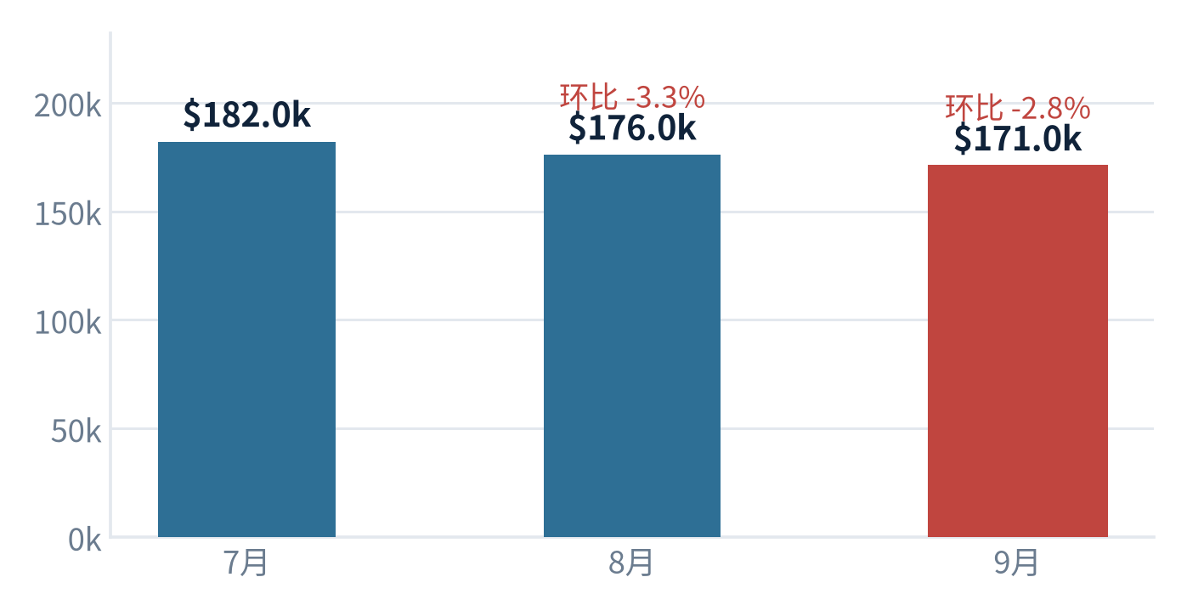
01 · 收入
收入连续两月环比下滑，季内累计 -6.0%
$529k
季度合计收入
-6.0%
季内累计变化（7 月 → 9 月）
-3.3% / -2.8%
8 月、9 月环比
怎么看这件事：单看收入，这只是一个 -6% 的「温和季度」，容易被解释为季节性波动。但收入 = 客户数 × 客单价，而客户净增已经从 +29 掉到 +6——如果净增不能止跌，Q4 的收入下滑会比 Q3 陡得多。
注：月度收入取自 data/q3-metrics.csv；无 Q2 基线，故只能呈现季内环比。
2026 Q3 业务回顾 · 内部
02
Notes:
收入页：7 月到 9 月连续两个月环比下滑，累计 -6.0%。要主动交代口径：我们没有 Q2 基线，所以给不出同比和季度环比，这里只能给季内环比，如果 VP 要同比，需要数据同学补一版（已写在附录待确认）。另外收入 = 客户数 × 客单价，目前缺客单价数据，只能确认客户侧在恶化。

Slide 4
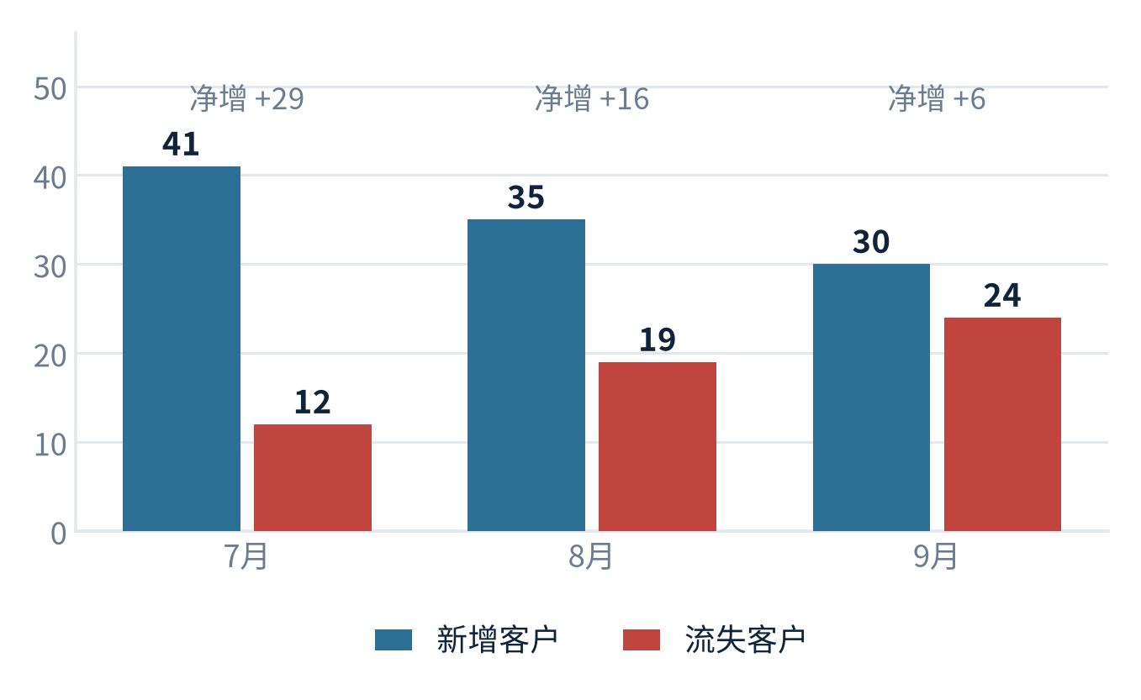
02 · 客户
新增在放缓，流失在翻倍：净增已被压缩到 +6
0.29 → 0.80
流失 / 新增比（7 月 → 9 月）
+29 → +6
月度净增客户
-48%
新增客户三个月降幅（41 → 30）
需要提醒 VP 的一点：按 7→9 月的斜率线性外推，10 月的净增会接近 0、11 月转负。这不是预测，而是一个提醒——留给我们的止血窗口大概只有 4–6 周。
注：流失/新增比 = 当月流失客户数 ÷ 当月新增客户数；该比值接近 1 意味着增长基本停滞。
2026 Q3 业务回顾 · 内部
03
Notes:
客户页是全篇最重要的一页。流失 12 → 19 → 24，新增 41 → 35 → 30，两头同时走坏。我建议用流失/新增比来沟通：0.29 → 0.80，意思是 9 月每 10 个新客户进来、8 个老客户离开。后面的线性外推要明确说是提醒、不是预测，避免被当成承诺。

Slide 5
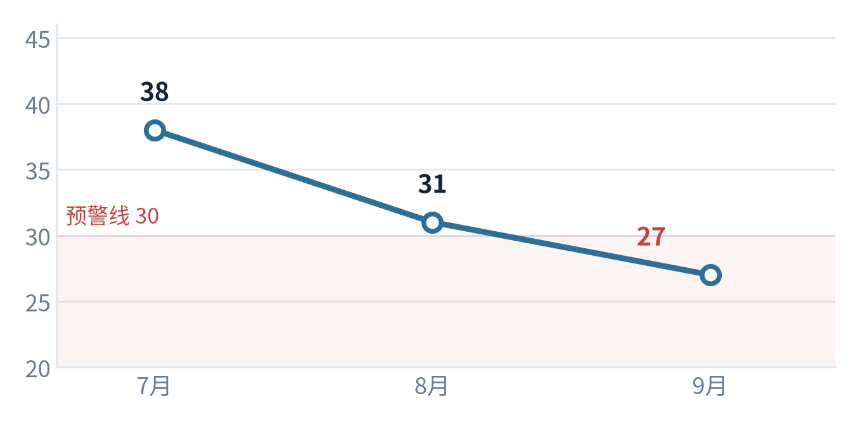
03 · 体验
NPS 三个月掉了 11 分，且已跌破 30 预警线
现场证据（来自团队工作日志）
9/8 起：客服工单中「太难上手」的投诉明显变多。
8 月中：免费试用期由 14 天缩短为 7 天。
10 月：NPS 仍有下行惯性，不动手大概率继续走低。
结论：流失、新增、NPS 三条曲线拐点几乎在同一个月（9 月）出现，说明这不是三个独立问题，而更可能是同一个体验问题在不同指标上的投影。
注：NPS 为月度调研结果；NPS 属滞后指标，其拐点通常晚于实际体验变化 1–2 个月。
2026 Q3 业务回顾 · 内部
04
Notes:
NPS 三个月掉 11 分，9 月 27 分已经跌破我们自己设的 30 预警线。要强调 NPS 是滞后指标，10 月大概率还会低——所以不要等它回升，要现在就动。这一页的落点是：三条曲线的拐点都在 9 月，说明大概率是同一个问题。

Slide 6
04 · 归因
主假设：试用期缩短 → 上手不足 → 早期流失
8 月中
9 月初
9 月底
试用期 14 天 → 7 天
「太难上手」工单上升
流失 24 家 / NPS 27
主假设 · 置信度 中高
待验证 · 置信度 低
待验证 · 置信度 低
试用期压缩过快
获客质量下降
交付 / 服务能力瓶颈
7 天不足以让新用户完成「首次价值体验」。用户在还没感受到价值时就被要求付费，直接转化为早期流失。
新增从 41 掉到 30，也可能是渠道结构变化带来的低意向流量。需要按渠道拆分新增客户的 30 天留存。
工单集中在「上手」环节，也可能是引导缺失或产品复杂度上升。需拆解工单类型与产品使用路径。
要验证主假设，我们需要：9 月流失客户中「注册时间 / 试用时长 / 是否完成关键动作 / 流失原因标签」四项数据。现有报表里没有这四项，建议本周由数据同学补一版。
注：以下为基于现有数据的假设，尚未经客户访谈与分群验证，不作为定论呈现。
2026 Q3 业务回顾 · 内部
05
Notes:
归因页请注意措辞：这是假设，不是结论。主假设是 8 月中试用期从 14 天改到 7 天，用户还没感受到价值就被要求付费，直接变成早期流失。时间上吻合，但我们没有分群数据，不能证明因果。所以要主动要数据：9 月流失客户的注册时间、试用时长、是否完成关键动作、流失原因标签。

Slide 7
05 · Q4 计划
四件事止血：先把流失按住，再谈增长
#
举措
具体动作
时间
衡量目标
负责
1
上手体验专项
7 天试用内嵌入 3 步关键引导
试用期策略做 A/B（7 天 vs 14 天 + 引导）
10/15 上线
11 月流失 ≤15 家/月
产品 · 增长
2
流失原因闭环
逐笔标注流失原因，9 月 24 家 100% 回访
每周五固定流失复盘会
本周启动
100% 标签覆盖
客服 · 数据
3
新增回暖
渠道分层看板 + 30 天留存
预算从低留存渠道转向高意向渠道
10 月起周报
新增回到 40+/月
市场 · 销售
4
NPS 修复与监测
NPS 拆到场景级，跌破 30 自动触发复盘
不等季度末再处理
11 月首份
NPS ≥33
产品 · 客服
月度净增
流失/新增比
NPS
月均收入
Q4 目标
+6 → ≥25
0.80 → ≤0.35
27 → ≥33
$176k → ≥$180k
注：目标值为团队内部提案，需与 VP 对齐后锁定；负责人为建议人选。
2026 Q3 业务回顾 · 内部
06
Notes:
计划页：四件事，前两件是 10 月止血，后两件是 11 月修复。这里需要 VP 当场拍两件事：① 试用期策略允许做 A/B 并保留回滚；② Q4 目标值是否认可。负责人是建议人选，会后确认。

Slide 8
APPENDIX
附录：Q3 月度明细与数据说明
月份
收入 (USD)
环比
新增客户
流失客户
净增
NPS
2026 / 07
$182,000
—
41
12
+29
38
2026 / 08
$176,000
-3.3%
35
19
+16
31
2026 / 09
$171,000
-2.8%
30
24
+6
27
合计 / 期末
$529,000
−6.0%
106
55
+51
27
数据说明与待确认事项
数据来源：data/q3-metrics.csv（2026-07 至 2026-09 月度汇总），本报告所有数字均由该文件计算得出，未做任何估算或补充。
口径限制：缺 Q2 基线，无法给出同比 / 季度环比；缺 ARPU、渠道、成本、流失原因，因此收入波动只能做客户量层面的解释。
待确认 ①：模板中「本季收入」应填季度合计 $529k 还是 9 月单月 $171k。本稿封面与摘要用合计，明细页两者都给。
待确认 ②：流失口径（主动退订 / 未续费 / 沉默注销）与 8 月试用期调整的决策依据、灰度范围。
2026 Q3 业务回顾 · 内部
07
Notes:
附录页留给 Q&A：口径、数据限制和两个待确认事项都在这。如果被问到「为什么三个月才发现」，坦诚回答：我们只有月度快照，没有预警看板，计划里的第 4 项就是补这个机制。

